Slide 1
Enel X e-Mobility
Intervento A. Piglia

Slide 2








Il nuovo ecosistema energetico
Batterie e nuove risorse di flessibilità
Small-scale PV Residenziale
Complesso, decentralizzato e con numerose risorse rinnovabili da gestire
Dalle grandi centrali alle RES, decentralizzate e non programmabili
Eolico e Solare
Veicoli elettrici
Necessità di adeguamento del framework regolatorio
L’intelligenza digitale è la chiave per gestire il nuovo ecosistema energetico

Slide 3







Scenari di crescita e annunci dei governi indicano che i veicoli elettrici sono al punto di svolta
Scenari globali di crescita dei veicoli elettrici
Milioni di veicoli
205
“La Germania vieterà veicoli MCIª al 2030”
Reuters – 08/10/2017
“La Francia vieterà auto a benzina e diesel al 2040”
The Guardian – 6/07/2017
“La Gran Bretagna vieterà auto a benzina e diesel al 2040”
Reuters – 26/07/2017
“4 miliardi EUR per la sostituzione di vecchi bus pubblici”
Storico
IEA RTS
Accordo di Parigi
IEA 2DS
IEA B2DS
G. Delrio – Ministro Trasporti – 20/01/2017
1) IEA RTS: Scenario dell'International Energy Agency di crescita dei veicoli elettrici in riferimento al contesto tecnologico attuale
2) Accordo di Parigi: Scenario di crescita dei veicoli elettrici alla base dell'Accordo di Parigi (Aprile 2016)
3) IEA 2DS: Scenario dell'International Energy Agency di crescita dei veicoli elettrici per il piano di riduzione del riscaldamento globale di 2°C
3) IEA B2DS: Scenario dell'International Energy Agency di crescita dei veicoli elettrici per il piano di riduzione del riscaldamento globale oltre 2°C
a) Motori a combustione interna

Slide 4
La diffusione della e-Mobility dipende da fattori chiave, quale l’eliminazione del «range anxiety»
1
2
Range anxiety
Prezzo delle auto
3
4
Offerta VeicolI
Diffusione stazioni di ricarica

Slide 5
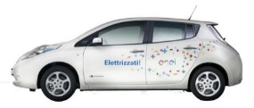
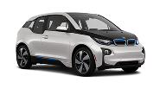
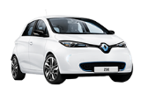

L’autonomia dei veicoli elettrici già oggi garantisce gli spostamenti giornalieri dei clienti
1
% di spostamenti giornalieri per range di distanza chilometrica percorsa
27%
22%
15%
13%
8%
10%
5%
2%
< 2 km
2-8 km
9-25 km
26-50 km
51-70 km
71-100 km
101-200 km
201+ km
Nissan Leaf garantisce nel 95% dei casi l'autonomia degli spostamenti
Nissan Leaf
Altri modelli quali, BMW i3, Renault Zoe e Smart garantiscono nel ~90% dei casi l'autonomia degli spostamenti
BMW i3
Renault Zoe
Smart elettrica
Source: 2009 FHWA NHTS

Slide 6
La diminuzione del costo delle batterie contribuirà alla riduzione del prezzo delle auto
2
Prezzo delle batterie al litio
$/kWh
Confronto evoluzione costo auto elettrica vs auto a benzina
k$
$/kWh
A partire dal 2024, si raggiungerà la cost parity tra auto elettriche e auto a benzina
k$
Auto a benzina
800
45
44
Batteria
700
40
38
Motore
35
Veicolo
600
35
32
30
30
29
28
500
27
25
400
Nel 2025 sarà ~ 110 $/kWh
~ 270 $/kWh
20
300
15
200
10
100
5
0
0
2016
2018
2020
2022
2024
2026
2028
2030
oggi
oggi
Source: BNEF

Slide 7


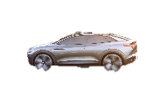





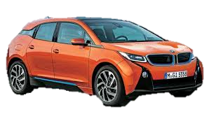
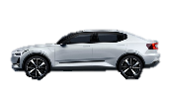






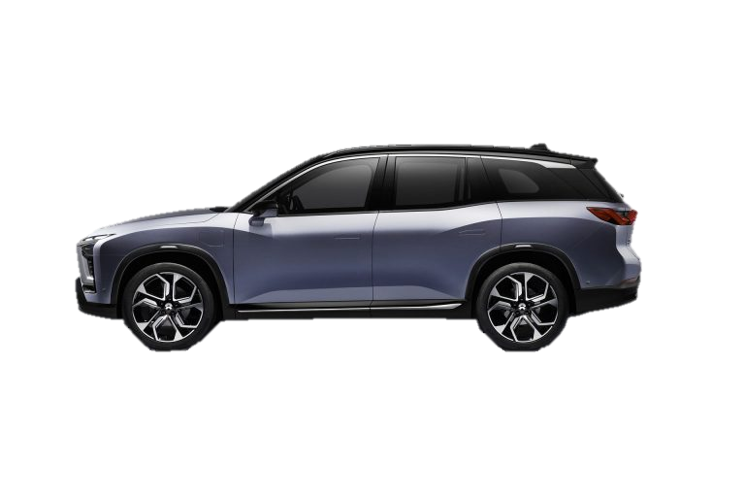

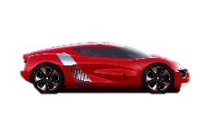






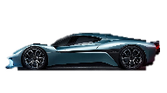







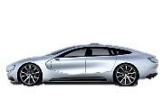
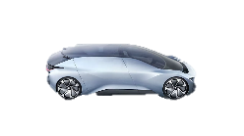






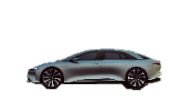




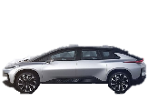
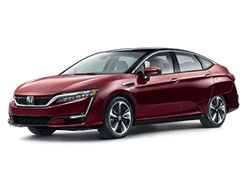






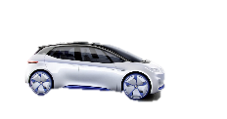


























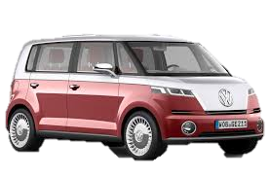



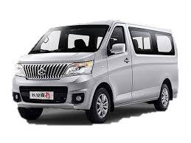

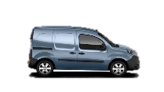

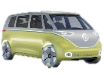
Le case automobilistiche investiranno sempre più nella produzione di modelli elettrici
3
Type of vehicle
Tesla
pickup*
Land Rover
Defender
Jaguar
I-Pace
VW I.D.*
VW I.D. CROZZ
SUV/Trucks
Toyota RAV4
Trumpchi GS4
Mitsubishi eX
BMW i5
Volvo 40.2*
“Daimler annuncia l'apertura di una nuova fabbrica da $740 milioni per la produzione di batterie in Cina”
VW
Budd-e
Tesla
Model Y*
Tesla
Model X
M-B EQ
M-B B-Class
BYD e6
Chehejia
SUV*
Audi E-tron
Quattro
NIO ES8*
Sports Car
Qianto Q50
Porsche E-sport
Venturi Fetish
Tesla Roadster
Renault DeZir
Tesla Roadster
Tesla Model S
M-B SLS eDrive
Aston Martin
RapidE
GLM G4
Mahindra eVerito
Hyundai Ioniq
Exagon Furtive
NIO ES9
Audi R8 E-tron
Tesla Roadster*
ChangAn
Eado
Geely Emgrand
NIO EVE
Sedan
SAIC E-Lavida
Mullen 700e
Tesla Model 3
LeEco LeSEE
Lucid Air
CODA EV
Audi E-tron
Sportback
Faraday
FF91
“Volvo annuncia che tutti i suoi modelli di auto saranno elettrici o ibridi in 3 anni”
Honda Clarity
JAC iEV4
BAIC EU260
BYD e5
Kia Ray
Renault Fluence
Hyundai
BlueOn
BMW i3
Hatchbacks
M-B E-Cell
VW e-Golf
Chevy Bolt
VW I.D.
Chevy Spark
Honda Fit
Ford Focus
Nissan Leaf
Renault Zoe ZE
Nissan Leaf 2*
BMW mini e
Runabouts
Mitsubishi i-MiEV
Fiat 500e
VW
e-Up
“BMW vuole veicoli elettrici, varianti di plug-in per ogni singola BMW e modello di Mini”
Seat Mii*
Mahindra e2o
2008
2009
2010
2011
2012
2013
2014
2015
2016
2017
2018
2019
Kandi Panda
Renault Twizy
Smart
ForTwo
Bollore
Bluesummer
2020
Ford Transit
BYD T3
VW e-Bulli
Small Vans
Nissan NV200
Tata
IRIS
Smith Edison
Peugeot Partner
ChangAn EM80
VW I.D. BUZZ
M-B Vito
Renault Kangoo
Autonomy [km]
320
400
480
+
80
160
240
560
5

Slide 8

La nostra “vision” in ambito mobilità elettrica
4
Enel X first mover in Italia della e-Mobility
Revolution
Mobilità elettrica come opportunità di sviluppo industriale per il Sistema Italia
Partnerhips con aziende automobilistiche e stakeholders chiave per promuovere servizi
integrati di mobilità elettrica

Slide 9









4
La customer journey del cliente EV
Inter-modalità
Il cliente la sera lascia l’auto in ricarica nel parcheggio della stazione per prendere il treno
Supermercato
Il cliente dopo la giornata di lavoro va a fare la spesa e mette in carica la propria auto
5
3
4
Casa
Il cliente ricarica la sua EV, dalla wall-box del garage
Palestra
Il cliente va in palestra e mentre fa lezione ricarica la propria auto
1
2
Ufficio
Il cliente arriva in ufficio e prende l’auto della flotta aziendale per svolgere il proprio lavoro

Slide 10
Installeremo fino a 14.000 stazioni di ricarica pubbliche entro il 2022
4
2018: Accordi con 30 comuni e oltre 10 clienti private per l’installazione di oltre 720 stazioni di ricarica (di cui 50 fast)
14,000
10,500
11,000
7,000
8,500
5,000
6,000
2,700
4,500
2,500
2,000
3,000
200
500
1,000
2018
2019
2020
2021
2022
Stazioni Quick
Stazioni Fast/ Ultra Fast

Slide 11

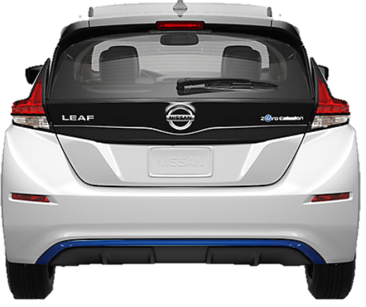

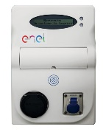

Offriamo servizi completi per la ricarica domestica tramite wall-box
4
Pacchetti «all-inclusive»
Possibilità di effettuare servizi di smart charging
Partnership con Nissan, Mercedes

Slide 12
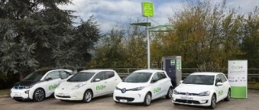
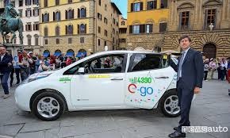
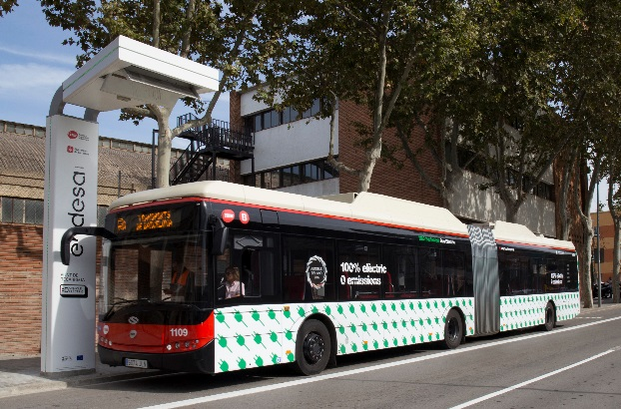
Promuoviamo sistemi integrati di mobilità elettrica in ambito aziendale e pubblico
4
Flotte aziendali
Flotta enel fino a 1.400 auto fino alla fine del 2019
e-Taxi
75 taxi elettrici
e-Bus
4 bus elettrici e 3 linee dedicate

Slide 13
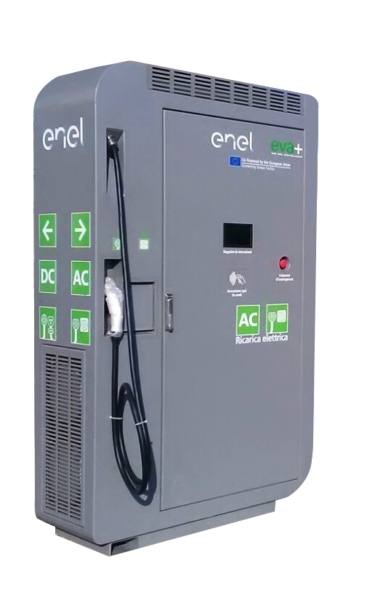




Un’opportunità di sviluppo industriale per il Sistema Italia!
Produzione
Installazione e Manutenzione
Imprese specializzate nei settori della Meccatronica, Automazione, Produzione Inverter, Quadri ed altri Equipment Elettrici
Imprese di medie dimensioni specializzate in lavori elettrici e piccole opere civili
~2.000.000 ore di lavoro
~ 50 imprese selezionate e da selezionare attraverso processi competitivi
        Gara Installazione e Manutenzione: Dicembre 2017
        Gara Fornitura: Marzo 2018
~200M€ investimento

Slide 14

Grazie

